Slide 1
Прививать — не прививать?!

Slide 2
До недавнего времени большинству из нас с самого раннего детства делали множество обяза
тельных прививок. Врачи, как, впрочем, и все образованные люди, твердо верили, что вакцинации совершенно необходимы. Тем более, что справки о наличии полного набора прививок требовали в детском саду, пионерском лагере, бассейне… Сегодня отношение к этому вопросу изменилось и молодые родители часто отказываются от иммунизации своих детей. Почему? Это досужее предубеждение или для такого решения есть обоснованные аргументы?

Slide 3
Инфекции, а также осложнения после их перенесения в перечне детской заболеваемости занимают далеко не последнее место. Самый простой и распространенный метод борьбы с ними — проведение профилактических прививок. Их эффективность впервые была доказана Эдвардом Дженнером, который в конце XVIII века привил семилетнему ребенку коровью оспу. А последующие два с лишним столетия подтвердили пользу его открытия. Сегодня можно сказать, что благодаря вакцинации в 1977 году оспа была ликвидирована. Полиомиелит, прежде массовая болезнь, часто приводившая к параличу, теперь встречается редко и только в отдельных регионах мира. До создания соответствующей вакцины почти каждый в течение жизни переносил корь. В 1954 году American Journal of Medical Sciеnce написал, что корь «так же неизбежна, как смерть и налоги». Но прошло всего полвека, и в развитых странах заболеваемость снизилась в сотни раз. По данным ВОЗ и ЮНИСЕФ, прививки против кори в 1999—2004 годах спасли 1,4 миллиона жизней. Еще одно заболевание — дифтерия — почти исчезла в начале 60-х годов прошлого века. Единичные случаи встречаются сегодня редко, и, как правило, переносчиками инфекции становятся люди без определенного места жительства, склонные к бродяжничеству, благодаря чему и само заболевание иногда называют «вокзальным».

Slide 4
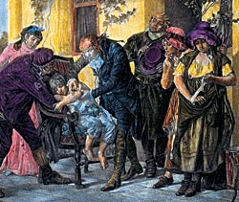
Хотя туберкулез до сих пор занимает одно из первых мест в мире по показателям заболеваемости и смертности, его глобальному распространению все же препятствуют прививки БЦЖ или БЦЖ-М, которые делают троекратно, начиная с первой недели жизни младенца. Эти прививки являются обязательными в 64 странах мира и еще в 118 — рекомендованы. И даже там, где они не включены в обязательный календарь, их делают людям, имеющим плохие социально-бытовые условия, а также иммигрантам, прибывшим из стран с высоким уровнем заболеваемости туберкулезом. Эти меры позволяют уменьшить риск заражения благополучной части населения.

Slide 5
Во многих развивающихся странах 8—15% населения инфицированы вирусом гепатита В, который значительно повышает риск развития цирроза и рака печени (кстати, риск умереть от онкологии среди инфицированных составляет 25%). А при инфицировании в детском возрасте высока вероятность развития хронической формы заболевания (90% случаев). После того как в 1980-е годы появилась вакцина против этого вируса, доля инфицированного населения в развитых странах снизилась до 1%. Наверное, если бы она была доступна по цене для стран с низким уровнем дохода, можно было бы говорить о возможности существенного сокращения распространения вируса и там.

Slide 6
Однако далеко не все готовы считать эти факты убедительными, полагая, что искусственное введение чужеродного белка прямо в кровь — вредно. Иначе как чисто умозрительным аргументом (что не естественно, то плохо) такой подход к вакцине и не назовешь. Ведь когда непривитый ребенок заболевает «естественным» образом, у него в крови циркулируют тоже чужеродные полноценные патогенные возбудители. Несмотря на это, некоторые приверженцы альтернативной медицины не поддерживают проведение вакцинации. В частности, ее не рекомендуют натуропаты и гомеопаты Обобщая, хочется сказать, что из-за недостатка научных фактов некоторые альтернативные учения просто выворачивают наизнанку рекомендации официальной медицины.

Slide 7
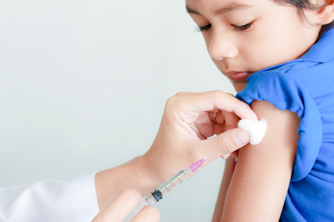
Риск — дело благородное или опасное?

Slide 8
Человек, перенесший инфекционное заболевание, в будущем получает пожизненную страховку от нее, в то время как большинство вакцин создают лишь временный иммунитет. Это факт. Однако справедливости ради нужно отметить, что стойкий иммунитет гарантирован после перенесения только некоторых болезней, например, кори, паротита, краснухи, дифтерии. И разве стоит рисковать жизнью ребенка ради «натурального» пожизненного иммунитета? Ведь смертность от кори составляет 0,1%, от дифтерии — уже 5—10%, а у маленьких детей — около 20%, иными словами, опасность погибнуть есть у одного из пяти. Такая игра с жизнью опаснее, чем русская рулетка с одним патроном в револьвере! Решение, конечно, остается за родителями.
По мнению некоторых поборников прав человека, принудительно-обязательная вакцинация противоречит свободе выбора. Сам факт того, что врачи принуждают что-то сделать с ребенком, уже вызывает внутренний протест.? Думаю понятно, что для предотвращения любой эпидемии должна быть привита значительная доля населения. Если охват недостаточен, то риск заболеть появляется даже у привитых детей (прививки не обеспечивают 100-процентную устойчивость к болезням). В отношении болезней, которые почти искоренены в развитых странах (паротит, полиомиелит, корь), возникает парадокс: отдельно взятому человеку можно не прививаться, если все окружающие вакцинированы и не могут его заразить. Но если стратегии «безбилетных пассажиров» будет придерживаться большинство, то эпидемии вернутся…

Slide 9
Тяжелый случай
Анафилаксия — вероятно, самый страшный доказанный побочный эффект вакцинаций. Это острая аллергическая реакция, которая затрагивает различные органы, а в наиболее тяжелых случаях (анафилактический шок) приводит к смерти (около 1% случаев). Анафилаксию может вызвать широкий круг аллергенов самого разного происхождения — от продуктов питания до лекарственных препаратов
Вакцина вакцине рознь
Недавно в США, Канаде и некоторых европейских странах стали рекомендовать делать прививки всем девочкам против папиллома-вируса, который вызывает рак шейки матки. Это, безусловно, обоснованно: рак матки очень распространен, и прививки будут спасать тысячи жизней. А в 2008 году ученые вдруг обнаружили, что и мужчины от этого вируса тоже могут страдать, так как он связан с некоторыми формами рака гортани. В связи с этим в канадской массовой прессе начали появляться публикации о необходимости прививать против папиллома-вируса и всех мальчиков (цена курса вакцинации — 360 долларов).

Slide 10
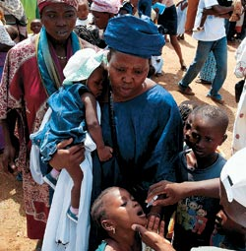
В некоторых штатах США обязательной стала вакцинация против гриппа.. После общепринятой в Европе и США комбинированной прививки против кори, паротита и краснухи (MMR) у 10% детей наблюдаются жар, сыпь и общее недомогание. Но ведь и у непривитого ребенка во время болезни также есть и жар, и недомогание, и сыпь, к которым прибавляется риск осложнений ..
Цена здоровья
А как быть тем, для кого здоровье ребенка бесценно? Прививать или нет? Научные данные убедительно доказывают, что от вакцинаций в целом больше пользы, чем вреда. Среди детей, не имеющих противопоказаний, тяжелые побочные эффекты редки, так что сделать рекомендуемые вакцинации гораздо менее рискованно, чем отказаться от них. Однако перед походом в прививочный кабинет лучше консультироваться с врачом о возможных противопоказаниях и о необходимости той или иной прививки в каждом конкретном случае.

Slide 11
Разрабатываются вакцины-леденцы, вакцины-иглы, которые будут постепенно растворяться в коже, а также вакцины-кожные пластыри. Вообще считается, что вакцины, введенные через кожу, менее токсичны. Еще одно направление — противозачаточные вакцины. Их смысл состоит в том, что оплодотворению яйцеклетки можно препятствовать, вызывая в организме женщины иммунный ответ на гормоны беременности.
Продолжаются также поиски «противораковых» вакцин. В их основу положена идея Коули, который предложил использовать стимуляцию иммунной системы для отторжения опухолей.
В большинстве стран мира в стандартный набор обязательных прививок входят четыре вакцины — полиомиелитная, коревая, краснушная, паротитная. В отношении остальных вакцин каждое государство придерживается своей политики

Slide 12
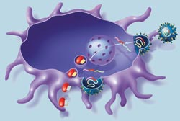
Как действует вакцина
В 1957 году австралийский биолог и будущий нобелевский лауреат Фрэнк Бернет выдвинул клонально-селекционную теорию иммунитета, объяснившую, наконец, принцип вакцинации. Антигены, содержащиеся в вакцине, «оставляют» после себя клетки иммунологической памяти, которые при встрече со знакомой инфекцией быстро узнают «захватчиков» и вырабатывают нужные антитела.
Антигены, содержащиеся в вакцине, образуют клетки иммунологической памяти, которые распознают «захватчиков» и тут же вырабатывают нужные антитела, не давая им закрепиться и размножаться.

Slide 13
Об иммунитете
Иммунитет - это способность человеческого организма противостоять воздействию любых внешних факторов, будь то чужеродные агенты (белковые живые "существа" - бактерии, вирусы, грибки) либо вещества, например, "яды" различного происхождения, которые мы употребляем в пищу или которыми дышим. Условно иммунитет можно разделить на неспецифический, или общий, и специфический.
Защитные силы общего иммунитета (лизоцимы, интерфероны, T-лимфоциты и B-лимфоциты и т.д.) борются со всеми без исключения "нарушителями" границ. Защитные силы специфического иммунитета избирательны. В основном это антитела - иммуноглобулины J и M, которые образуются либо после перенесенного заболевания, либо после прививки, либо же вводятся в организм искусственно (сывороткой).
Армия общего иммунитета довольно обширна: это и центральные органы иммунитета (вилочковая железа, небные миндалины и др.), и кожные покровы человека, и его слизистые оболочки, и специальные защитные белки в крови, и многое другое.

Slide 14
Как повысить общий иммунитет у ребенка первого года жизни
1.Продолжительное грудное вскармливание (плюс полноценное и разнообразное питание самой кормящей мамы).
2.Соответствующее возрасту введение прикорма. Оно должно начаться не раньше 4-6 месяцев жизни. В противном случае детский организм испытывает непосильную нагрузку на пищеварительную систему (не образовались пока нужные рефлексы и нет необходимых ферментов), на почки, печень и кишечник (не справляются с "обработкой" новой пищи и выведением шлаков).
3.Нормальная экологическая обстановка в доме. Меньше синтетики, больше натуральных природных материалов (мебель, одежда), отсутствие пылесборников (тяжелых портьер, ковров с высоким ворсом, больших мягких игрушек).
4.Регулярные проветривания и поддержание минимальной чистоты: не нужно ежедневно проводить генеральную уборку, но отсутствие слоя пыли хотя бы на детских вещах и игрушках желательно. Курение в доме с младенцем исключено!
5.Закаливающие процедуры, массаж, гимнастика. Любая тренировка организма (при массаже и гимнастике активизируется работа кроветворения, сердца, сосудов, мышц) делает сильнее и иммунную систему в том числе. Нагрузка полезна, а перегрузка - не нужна.

Slide 15
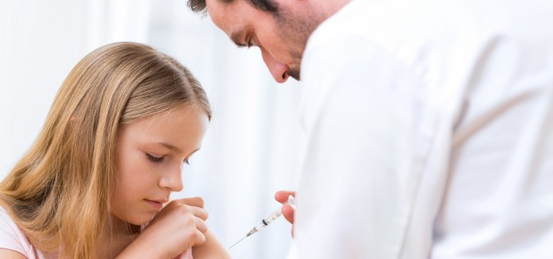
Страх перед прививками сегодня сродни средневековому мракобесию. Распространяется он очень активно, основным источником становятся социальные сети и личное общение «заботливых мамочек». К сожалению, основная их часть о медицине знает только понаслышке или исходит из собственного опыта общения с местечковыми горе-врачами.
Да, прививки могут приносить определённые осложнения. Прежде всего, это аллергия на белки, на которых основано множество прививок. Когда иммунитет ребёнка ослаблен болезнью, возможно и проявление того заболевания, от которого малыш был привит. Однако даже в этом худшем случае болезнь будет иметь много меньшую силу, чем возможно, а значит, и меньшие последствия. С аллергией ещё проще: пробы у аллерголога позволят правильно подобрать вакцину и сопутствующую терапию.

Slide 16
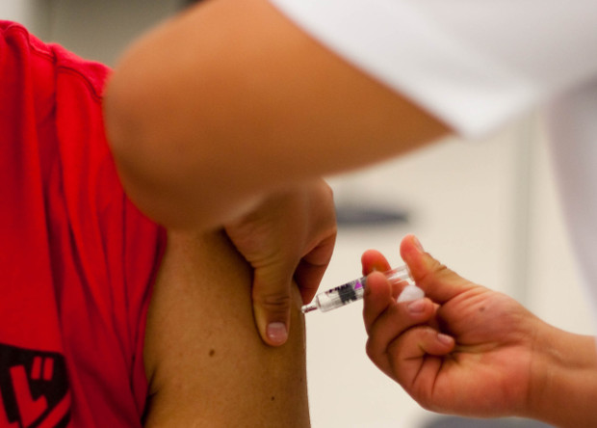
В чем смысл прививки
Вакцинация не защищает ребенка на сто процентов от инфекционных болезней, но позволяет значительно снизить риск заболевания у детей первого года жизни. Это очень важно - чем меньше ребенок, тем слабее его иммунная система. Если же малыш все-таки заболеет, то сделанная заранее прививка поспособствует протеканию болезни в более легкой форме, также исключаются тяжелые осложнения и последствия. Тотальная вакцинация (охват более 92% населения страны) позволяет избежать эпидемий в национальном масштабе.
Схема вакцинации должна быть такой:
Подготовка к вакцинации.
Курс вакцинации.
Проверка эффективности вакцинации, например, с помощью анализа крови на антитела.

Slide 17
Бытует мнение, что грудное вскармливание защищает младенца в течение первых 6-9 месяцев от всех болезней. Это только отчасти правильно: без сомнения, общий иммунитет ребенка в этом случае значительно выше. Однако в каком количестве антитела "перетекают" в ребенка с молоком матери, неизвестно. Поэтому абсолютной гарантии специфической защиты организма малыша при грудном вскармливании.
У трехкратных прививок (вакцины АКДС и против полиомиелита вводят три раза подряд, с интервалом в 45 дней) вероятность того, что иммунитет к болезням существует, около 99%. В организме накапливается большое количество клеток памяти, которые "держат" уровень антител высоким.
Анализы крови на антитела и на иммунный статус достаточно дороги; кроме того, кровь у ребенка берется из вены. Бесплатные анализы в государственных медицинских учреждениях делаются очень редко, по исключительным показаниям.

Slide 18
Особый случай
Даже если вы ярый противник вакцинации всех детей, включая собственного, имеет смысл иногда пересматривать свои позиции, согласуясь с обстоятельствами. Переехали в новую квартиру и за неимением лучших мест отдыха гуляете под окнами тубдиспансера? Безопаснее всем членам семьи сделать прививку БЦЖ. Или хотя бы проверить самых маленьких на реакцию Манту.
Известно, что дети ослабленные, часто болеющие простудными заболеваниями нуждаются в вакцинации не меньше других. Но осуществить ее довольно сложно: чтобы прививка выполнила свою задачу, ребенок должен быть абсолютно здоров на момент вакцинации. Есть дети, которые практически никогда не бывают "абсолютно здоровыми": заканчивается одна простуда, сейчас же начинается другая…
Получается замкнутый круг: и прививать страшно, и не прививать страшно. Как найти промежуток между обычными болезнями, чтобы сделать прививку? Параллельно с повышением общего иммунитета нужно укреплять и специфический - с помощью продуманного индивидуального календаря прививок, под наблюдением грамотного врача.

Slide 19
БЦЖ
В нашей стране принято первую прививку БЦЖ делать в роддоме, на третий-четвертый день после рождения малыша. Причина такой "спешки" вот в чем: БЦЖ - прививка против туберкулеза, болезни социально значимой, очень страшной. Иммунитет против туберкулеза не передается по наследству, и изначально у новорожденного антител нет. Кроме того, в этом случае есть гарантия, что максимальное количество маленьких детей будет охвачено вакцинацией. Начиная ее позже, мы сумеем привить значительно меньшее количество детей, что отразится на эпидемической ситуации в стране.
Возможно, столь ранняя вакцинация для "отдельно взятого" ребенка и не очень актуальна: если малыш растет в здоровой семье, редко контактирует с чужими людьми, шансов заболеть у него мало. Случайный контакт младенца, у которого хороший иммунитет, с носителем туберкулеза, например, в вагоне метро, не страшен. С другой стороны, многие взрослые болеют туберкулезом и, сами того не зная, являются бактериовыделителями. Родители считают, что у них "кашель курильщика", а у их малыша "вдруг" диагностируют туберкулез…
В течение полутора месяцев после прививки на месте укола образуется гнойничок с корочкой - так и должно быть. Через некоторое время корочка сама отпадет, на ее месте образуется рубчик, который остается на всю жизнь.
Прививка БЦЖ не защищает полностью от туберкулеза, ее задача - предохранить маленького ребенка от тяжелых, молниеносных форм болезни. Привитый ребенок вполне может заболеть туберкулезом, но перенесет заболевание гораздо легче. Противопоказанием к прививке БЦЖ является вес младенца меньше двух килограммов.
Туберкулез - инфекционное заболевание, поражающее легкие, костную систему и другие органы, часто приводит к инвалидности.

Slide 20
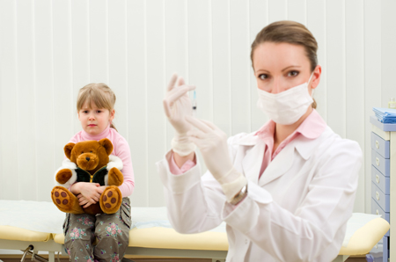
АКДС
Название этой комплексной прививки расшифровывается так: анатоксин дифтерийно-столбнячный и коклюш. Первый раз ее делают в три месяца.
Коклюшный компонент АКДС - вакцина не "живая", а "убитая".
Вакцина эффективно защищает детей раннего возраста от тяжелых форм коклюша: непривитые дети болеют им крайне тяжело, особенно на первом году жизни.
Без коклюшного компонента вакцина называется АДС-М или АДС, выполняется ослабленным детям по той же схеме. Если впервые ребенок прививается после трех лет, то также используется вакцина АДС, если после 6 лет - АДС-М.
Коклюш - инфекционное заболевание, для которого характерен долгий, изнуряющий кашель, общее ослабление организма, как осложнения часто возникают пневмонии.
Дифтерия - инфекционное заболевание, при котором чаще всего поражаются верхние дыхательные пути. Дифтерийные микробы могут попасть в организм через любую слизистую или повреждение кожи, выделяя токсин, который поражает нервную систему. Дифтерия опасна для маленького ребенка из-за резкого затруднения дыхания (так называемая "дифтерийная пленка" преграждает доступ воздуха в легкие) и выраженной интоксикации.

Slide 21
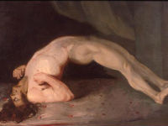
Самое страшное заболевание — столбняк. Прививку от него делают буквально в первые дни жизни. И неспроста.
Возбудитель столбняка сродни газовой гангрене, способен жить в безвоздушном пространстве. А тонкая детская кожа и повсеместное распространение микроорганизмов, вызывающих столбняк, могут привести к смерти даже от небольшого ушиба, царапины, синяка, защемления.
Делать прививку в этот момент будет уже поздно — болезнь развивается очень быстро и не поддаётся лечению.
Столбняк - инфекционное заболевание, характеризующееся судорогами всех групп мышц, в том числе дыхательной мускулатуры, что опасно для жизни.

Slide 22
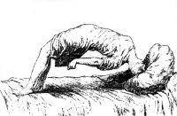
Пути передачи столбняка:
. Может происходить заражение при:
травмах - колотые, резаные раны;
ожогах и обморожениях;
при родах, через пуповину;
микротравмах;
укусах животными или ядовитыми насекомыми.

Slide 23
Самым серьезным последствием является смерть. Она может наступить от асфиксии (спазм голосовых связок), гипоксии (напряжение межреберных и диафрагмальных мышц - снижение легочной вентиляции), поражения ствола головного мозга - остановка дыхания и сердца

Slide 24
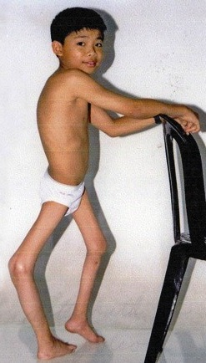
ОПВ

Slide 25
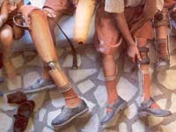
Прививка против полиомиелита проводится вместе с прививкой АКДС. Малышу капают в ротик несколько капель вакцины, что приятнее, чем уколы. Побочные реакции довольно редки (за исключением расстройства пищеварения).
Полиомиелит - серьезное инфекционное заболевание, осложнения которого - поражение нервной системы, в худшем случае приводящее к инвалидности (параличам).

Slide 26
ЖКВ
Прививка против кори является "живой". Именно с "живостью" вакцины и связаны возможные побочные эффекты после прививки ЖКВ - кашель, сыпь, температуру.
Корь - инфекционное заболевание, характеризующееся высокой температурой, сыпью, сильным кашлем; поражаются легкие, поэтому как осложнение довольно часто возникают пневмонии. Еще более опасные осложнения - менингиты.

Slide 27
ЖПВ
Живая противопаротитная вакцина .
Паротит - инфекционное заболевание, неприятное как своим протеканием (высокая температура, боли и дискомфорт в области шеи и горла, боли в ушах, трудности при глотании слюны и пищи), так и последствиями, особенно для мальчиков - возможно бесплодие.

Slide 28
Прививки против гепатита B, против гриппа
Прививки от гепатита В с недавних пор встроена в Национальный календарь, в первый раз младенцев прививают в первые 12 часов жизни.
В России сертифицировано много вакцин от гепатита В, все они взаимозаменяемы: можно начать прививать малыша одной вакциной, продолжить другой, а закончить третьей. Вакцины от гепатита В - генно-инженерные, поэтому риска заразиться гепатитом нет.
Импортные прививки против гриппа младенцам делают с 6 месяцев - такие высокоочищенные вакцины изготовлены с использованием высокотехнологичных методов, поэтому они подойдут и ослабленным детям. Один нюанс: чем более высокой степени очистки подвергается вакцина (во избежание даже минимальных аллергических реакций), тем слабее на нее вырабатывается иммунитет.
Отечественная вакцина "Гриппол" (между прочим, отличная!) используется также с 6 месяцев. Аналогов в мире нет, потому что эта вакцина в своем составе имеет иммуностимулятор - полиоксидоний, который не дает развиться выраженным температурным реакциям на прививку. Кроме того, повышается неспецифический иммунитет, то есть ребенок меньше болеет ОРВИ.

Slide 29
Гепатит B - опасное заболевание, поражающее печень, ребенок может заразиться через кровь, слюну, через плаценту во время беременности.
Грипп - инфекционное заболевание, передающееся капельным путем, особо опасное для маленьких детей своими осложнениями (пневмонией, отитом и т.д.).

Slide 30
Намного опаснее ребёнка не прививать. В последнее время из-за ухудшения качества медицинской помощи в странах СНГ участились вспышки смертельных заболеваний. Периодически случаются и локальные эпидемии. Корь, свинка и скарлатина стали повседневными. В некоторых странах до сих пор есть побеждённый практически во всём мире полиомиелит. А туберкулёз повсеместен даже в России, к тому же участились случаи запоздалой изоляции людей с открытой формой заболевания. Все эти болезни являются смертельно опасными для детей. Туберкулёз и полиомиелит оставляют ужасные следы: ребёнок становится инвалидом.

Slide 31
Противопоказания к проведению вакцинации
Сегодня они весьма немногочисленны, но все-таки существуют. Противопоказанием является:
Тяжелое прогрессирующее заболевания нервной системы.
Выраженная абсолютно неадекватным образом реакция на предыдущую прививку - анафилактический шок, состояние клинической смерти.
Никакие осложнения после прививок у братьев и сестер ребенка или среди других членов семьи в расчет не берутся. Хотя логично ожидать подобную негативную реакцию у четвертого малыша в семье, если у всех предыдущих детей в раннем возрасте какая-либо вакцина вызвала аллергические реакции.
Острое соматическое состояние ребенка на момент прививки. При протекающем в данное время простудном заболевании либо при обострении хронической болезни вакцинация откладывается до полного выздоровления (плюс еще две недели).
Многих неприятностей помогает избежать составление индивидуального календаря прививок. Тут, как говорится, и овцы целы, и волки сыты: ребенок защищен от инфекций и благополучно избежал поствакцинальных осложнений.

Slide 32
После АКДС возможно повышение температуры, покраснение и уплотнение в месте укола. На прививку против полиомиелита осложнения редки только в том случае, если вакцина "убитая". Отечественная "живая" вакцина часто вызывает у детей расстройства кишечника и дисбактериоз.
Отечественная противопаротитная прививка у некоторых детей вызывает повышение температуры тела и насморк, не исключаются и судороги. Прививка против кори вызывает повышение температуры тела и насморк, также возможна сыпь.

Slide 33
Федеральный закон "Об иммунопрофилактике инфекционных болезней" принят Государственной Думой 17 июля 1998 года, одобрен Советом Федерации 4 сентября 1998 года. В статье 5 "Права и обязанности граждан при осуществлении иммунопрофилактики" настоящего закона говорится: "Граждане РФ при осуществлении иммунопрофилактики имеют право на отказ от профилактических прививок". Никто не может заставить вас сделать себе или своим детям прививки, используя давление или даже шантаж. Отказ от вакцинации нужно подтвердить в письменной форме, обычно родителей просят написать отказ прямо в поликлинической карте ребенка.
Отказываясь прививать своего малыша, всю ответственность за его здоровье и жизнь вы берете на себя.

Slide 34
Обсуждение
Всем добрый день! Мы тоже были против прививок... я была не то чтобы совсем против прививок,но я хотела сделать их после года.... чтобы не подрывать иммунитет ребенку и тоже начиталась, сколько в них тяжелых металлов т.д., но наш сын , гуляя на площадке детской заразился коклюшем от ребенека, которому сделали АКДС... в ней вирус коклюша живой... заразился он в 1 г 2 мес. - и то, что мы пережили - не пожелаешь никому.... Это просто жесть! Протекала эта болезнь ужасно... такие маленькие детки еще не могут полноценно кашлять... и были приступы постоянные... он задыхался... несколько секунд даже не дышал... каждый приступ заканчивался рвотой... Вообщем, я думала, что сойду с ума... сын чувствовал, что надвигается этот приступ за несколько секунд и уже заранее был испуг в глазах и плач...., а мы ничем не могли помочь.... самое катастрофичное, это то, что дети, которые не дай Бог заражаются кокшлюшем до 1 года могут вообще не выжить, потому что легкие совсем слабые и ребенку просто не хватает сил кашлять и он задыхается....ПАлочка коклюша в организме ребенка живет пол-года!!!! Вы можете себе это представить? После этого, я поняла одно - что прививки необходимо делать, если ты живешь в среди людей... особенно в таком городе, как Москва. Ведь кроме того, что здесь полно приезжих непонятно откуда, здесь еще много родителей, которые их делают своим детям и при этом идут и гуляют, никого не предупреждая вокруг, что их ребенок может быть переносчиком страшных вирусов, даже если у ребенка не очень хорошее самочувствие - мамы и папы ведут его на свежий воздух... при этом не заботясь о том, что желательно воздержаться от контакта с малышами....... а по-мимо коклюша сколько еще заразы можно подцепить. Конечно, сделав эту прививку - нет гарантии, что организм ребенка выработал на нее иммунитет... да и вообще, возможно у него есть антитела в крови на многие инфекции, если он был на грудном вскармливании... но никто не дает гарантий ни на что.... в этом вся беда.
Делая своему ребенку прививку, вы его защищаете! Просто сейчас стало модно быть не таким как все и, например, вдруг решить, что вакцинация опасна, не имея на то ни фактов, ни научных данных, только сомнительные случаи "знакомых моих знакомых мои знакомых" или просто вывернутые наизнанку факты. Иммунизация широко признана одной из самых успешных и экономически эффективных мер здравоохранения из всех существующих. Это официальная позиция всех развитых стран! Вакцины безопасны! В большинстве случаев вакцина вызывает незначительную и временную реакцию, например, болезненное ощущение в руке или незначительное повышение температуры. ЭТО НОРМАЛЬНО! Очень серьезные побочные эффекты чрезвычайно редки и ТЩАТЕЛЬНО ОТСЛЕЖИВАЮТСЯ И РАССЛЕДУЮТСЯ. Вероятность получить серьезные последствия в результате заболевания, от которого делается прививка, В ДЕСЯТКИ И СОТНИ РАЗ ВЫШЕ, чем вероятность серьезной реакции на вакцину. Например, в случае полиомиелита болезнь может вызвать паралич, корь может вызвать энцефалит и слепоту, а некоторые предотвращаемые с помощью вакцин болезни могут повлечь смерть. Используются только безопасные и иммуногенные вакцины, то есть вакцины, которые при введении в организм ребенка будут эффективны и сформируют у него иммунитет к заболеванию, с тем чтобы защитить его от болезни и ее последствий. Вакцины взаимодействуют с иммунной системой, вызывая иммунную реакцию, сходную с иммунной реакцией на естественную инфекцию, однако ВАКЦИНЫ НЕ ВЫЗЫВАЮТ БОЛЕЗНЬ и НЕ ПОДВЕРГАЮТ ВАКЦИНИРОВАННОГО ЧЕЛОВЕКА РИСКУ ОСЛОЖНЕНИЙ БОЛЕЗНИ. В этом мире есть вещи, от которых мы можем защитить детей! И должны! Сделать прививку-это самый надежный и самый безопасный способ оградить ребенка от многих опасных инфекций.
04.06.2015 01:35:40, alina trubinstein

Slide 35
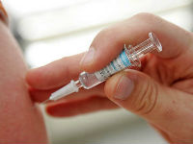
Конечно, решать, рисковать или нет, делать прививки или нет, может только родитель. Но если вы не сделали ребёнку прививку, не забудьте изолировать его от других детей. Ведь они могут являться переносчиками, поскольку обладают иммунитетом к смертельным заболеваниям.
А ещё лучше — увезите своих непривитых детей туда, где контакты с людьми исключены. Не повышайте эпидемиологический уровень. Не становитесь причиной массового заражения.

